Slide 1
基于OpenCV的单目摄像头寻线机器人
指导老师：张懿
答辩人：汪哲嫣、刘永欣、邱南士

Slide 2
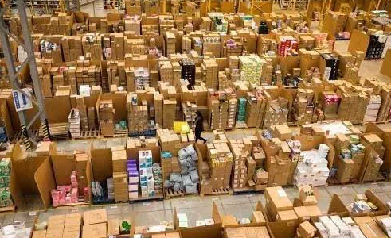
现有的问题
人力 → 取货机器人

Slide 3
我们的寻路的算法
↓
基于OpenCV的单目摄像头识别寻路算法

Slide 4
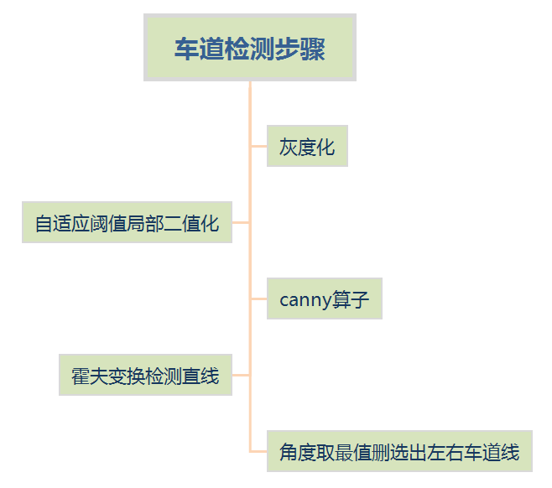
我们的想法

Slide 5
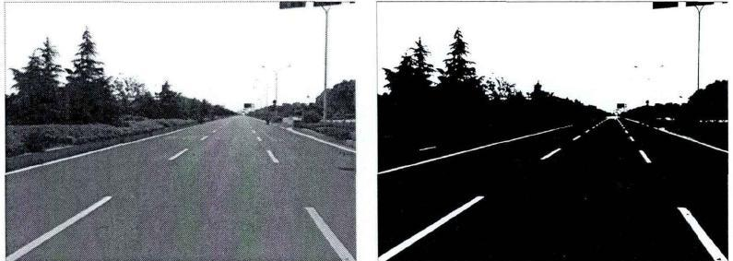
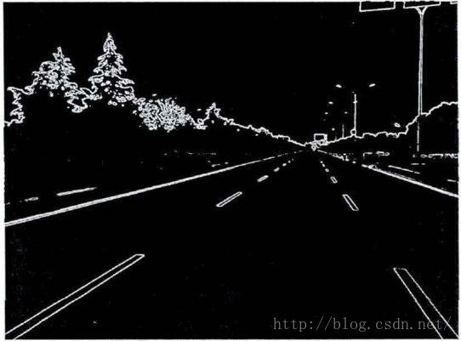
道路灰度图像
阈值分割
Canny边缘检测

Slide 6
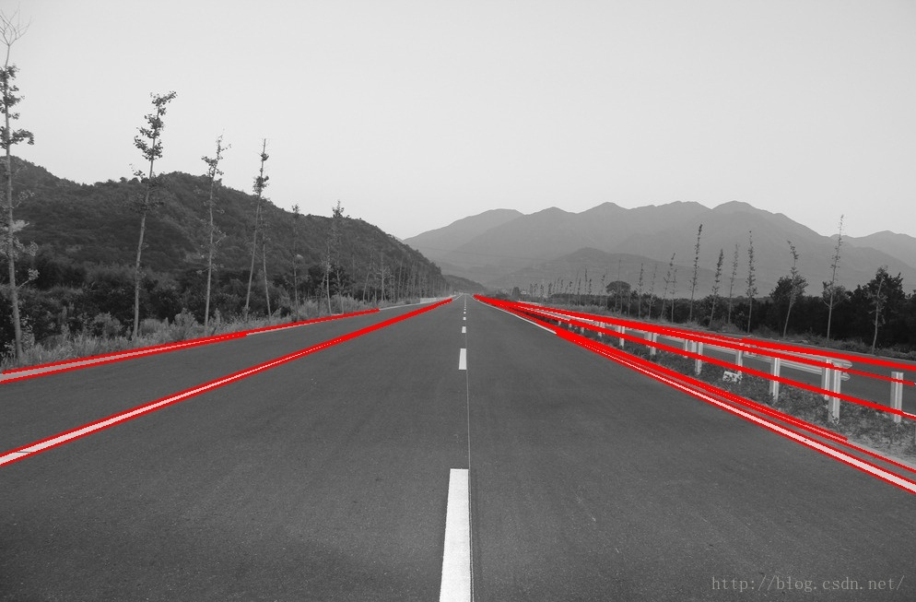
霍夫线变换

Slide 7
我们的预期成果和预算
产生结果的形式：
1、一台可以进行单目识别循迹的机器人。
2、基于OpenCV的单目循迹配套算法。
开支科目 | 预算经费（元） | 备注
交通费 | 200 | 调研差旅费
图书资料费 | 200 | 算法与硬件相关书籍
印刷费 | 100 | 报告印刷费
办公用品 | 100 | 办公用品
会议费 | 100 | 会议场地
实验材料费 | 400 | 实验仪器
其它 | 300 | 硬件、软件相关资源

Slide 8
Thanks!

